Slide 1
Дидактическая игра
Праздники России
Для детей 5-7 лет

Slide 2
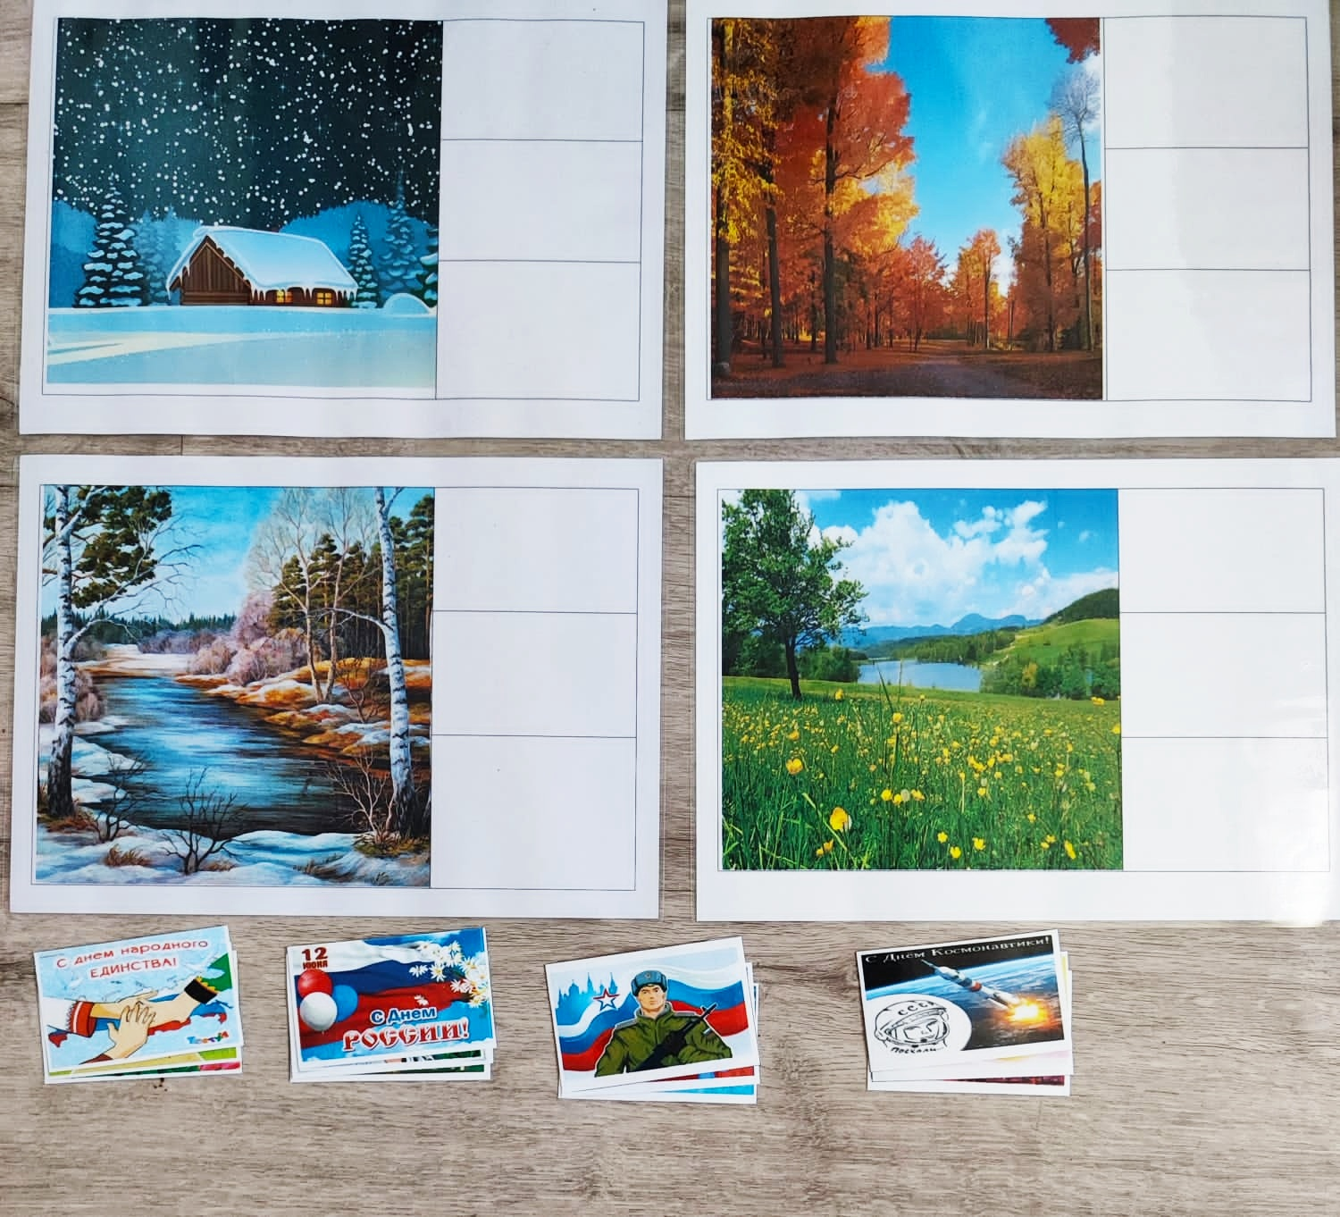

Slide 3
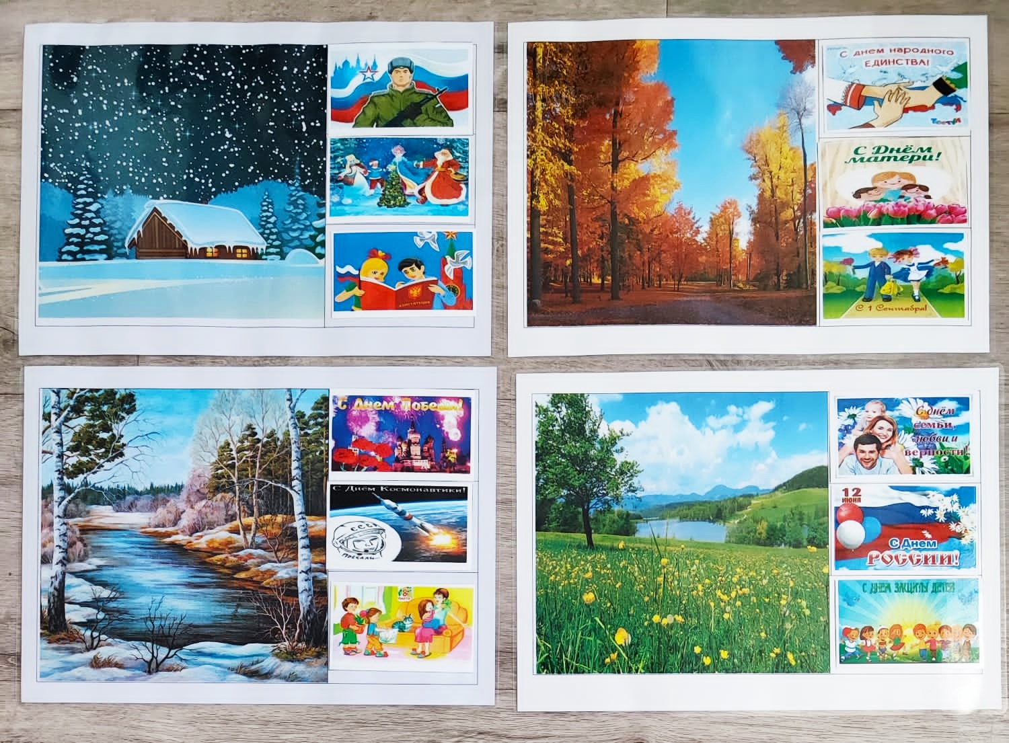
ПЕРВЫЙ ВАРИАНТ ИГРЫ

Slide 4
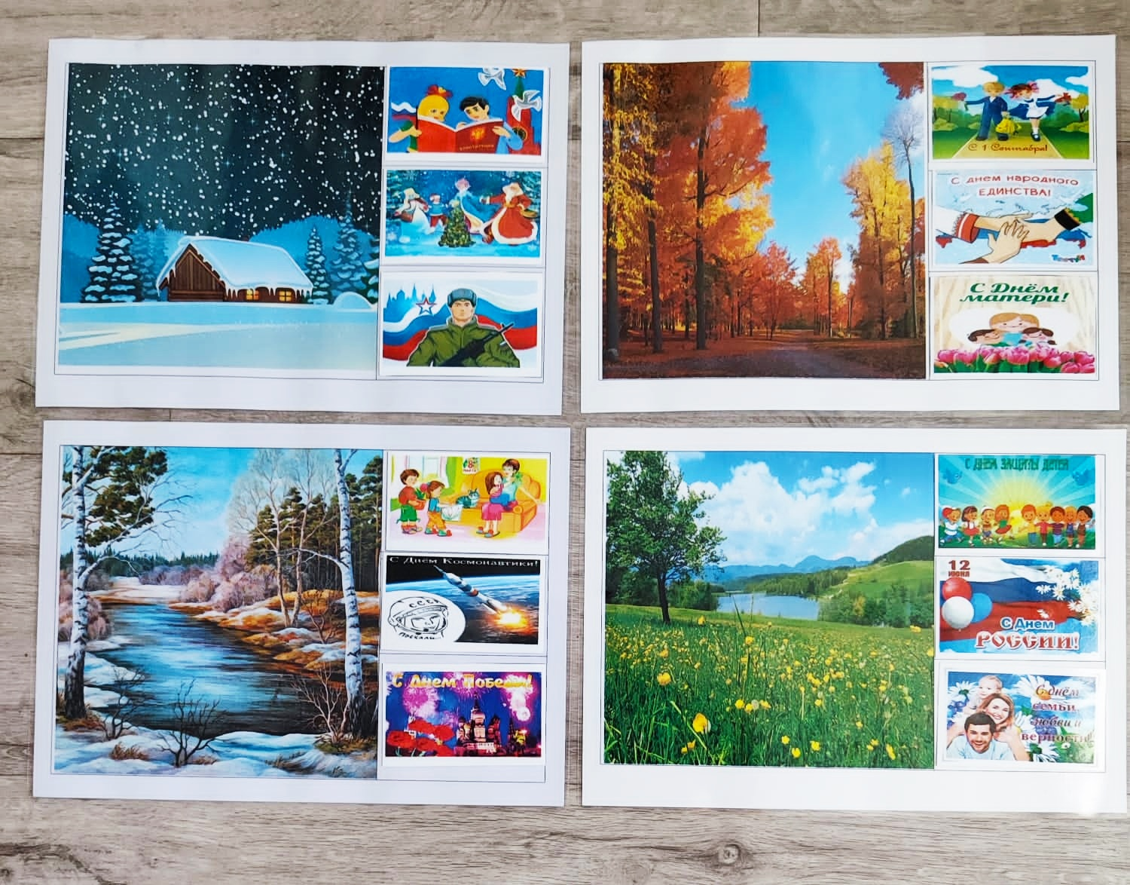
ВТОРОЙ ВАРИАНТ ИГРЫ

Slide 5
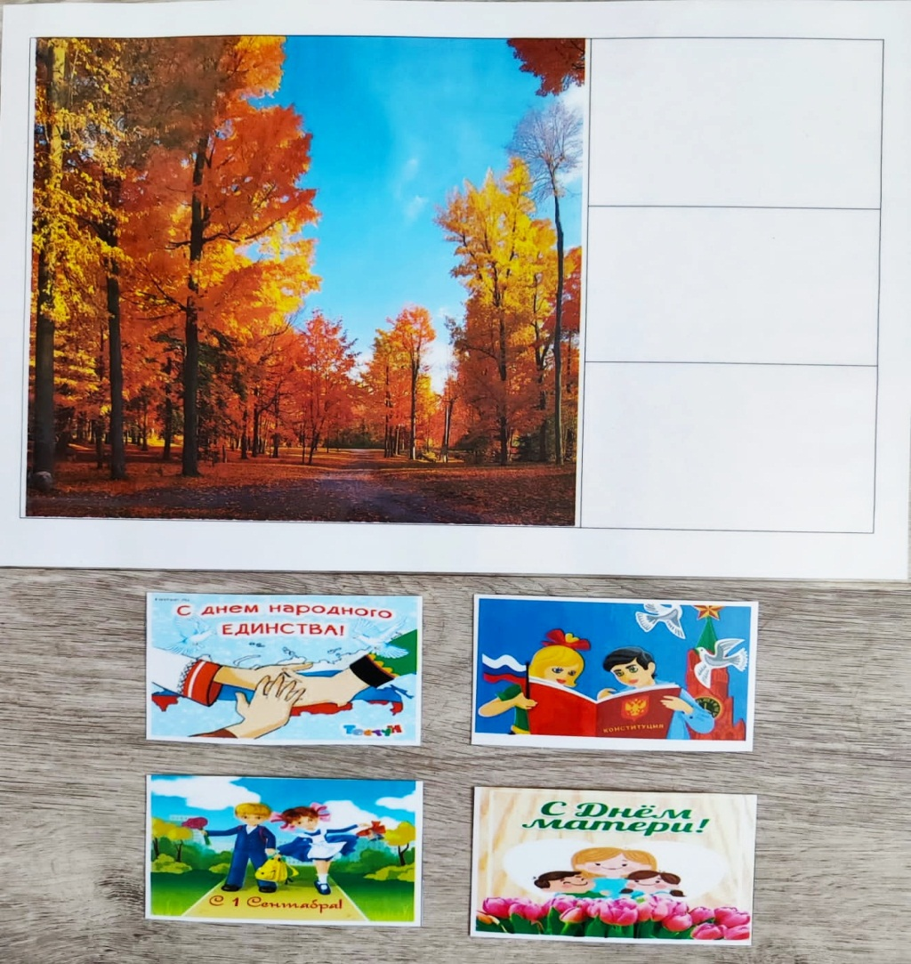
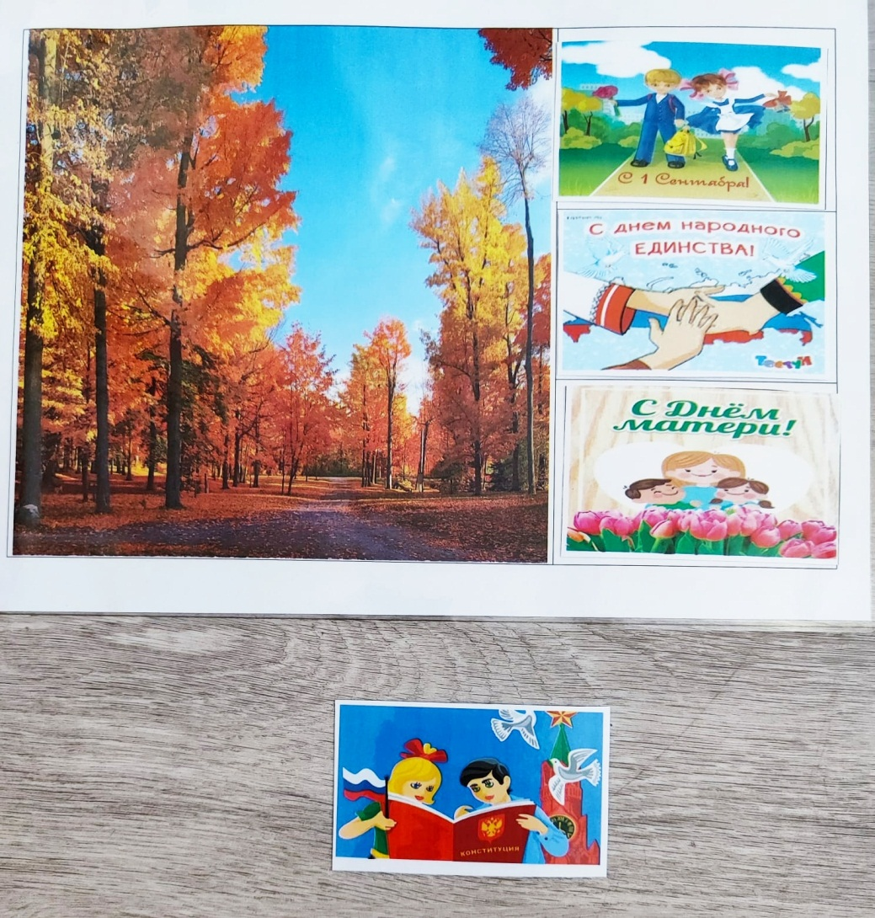
Третий вариант игры

